Slide 1
Готичний стиль в архітектурі світу

Slide 2
Готична архітектура
Готична архітектура — період розвитку західноєвропейської архітектури з XII по XVI століття. Готична архітектура замінила архітектуру романської доби і в свою чергу поступилася архітектурі доби відродження. Сам термін «готика» виник саме в добу Відродження для позначки попереднього періоду розвитку архітектури, аби підкреслити відмінності архітектури, що відродила стилістику архітектури Стародавнього Риму і мала значні відмінності (стильові і конструктивні) від середньовічної архітектури.

Slide 3
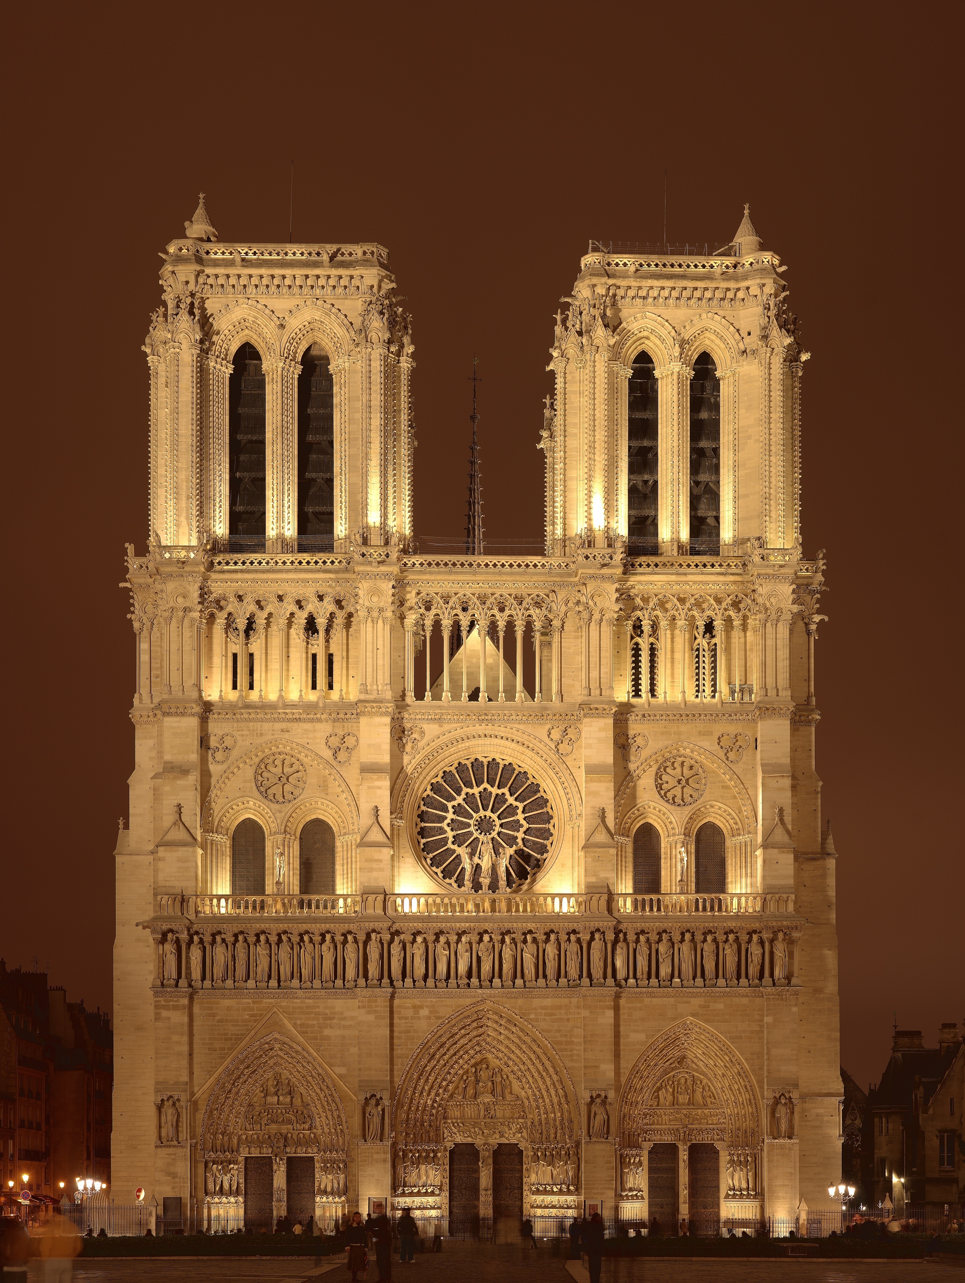
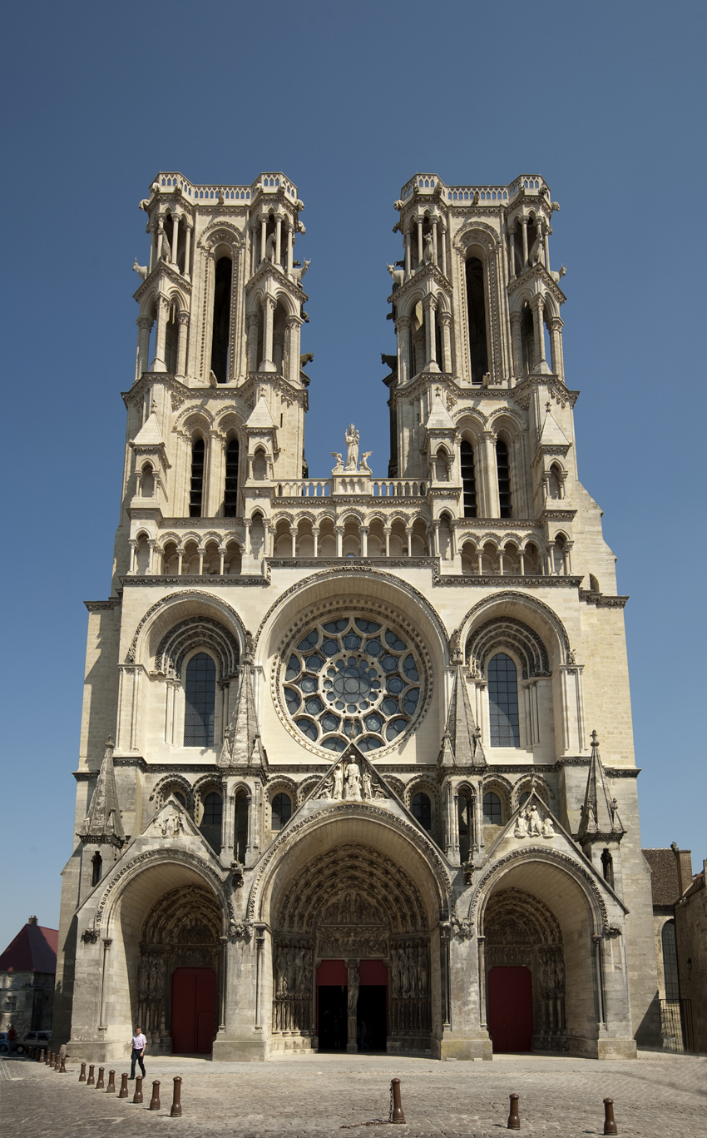
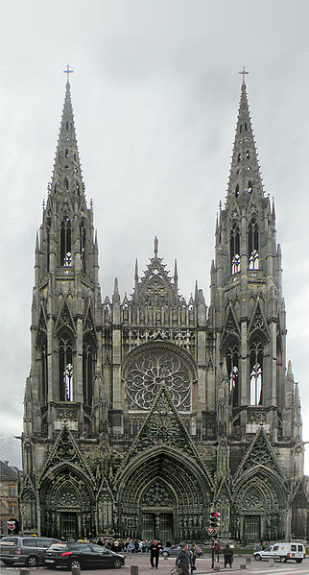
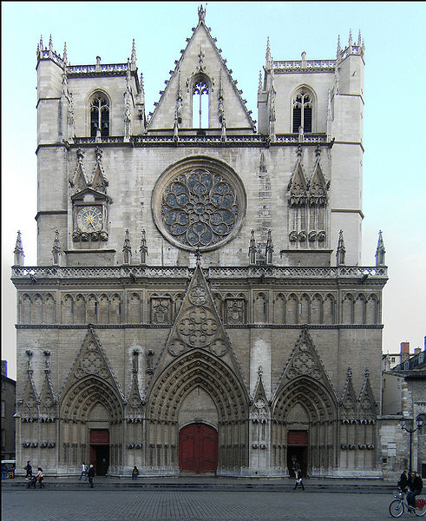
Поява у Франції
Готика зародилася в Північній частині Франції (Іль-де-Франс) в середині ХІІ ст. і досягла розквіту в першій половині ХІІІ ст.
Собор Паризької Богоматері
Катедральний собор міста Лан( Ланський собор)
Церква Сен Уен, м. Руан
Кафедральний собор Івана Хрестителя в Ліоні

Slide 4
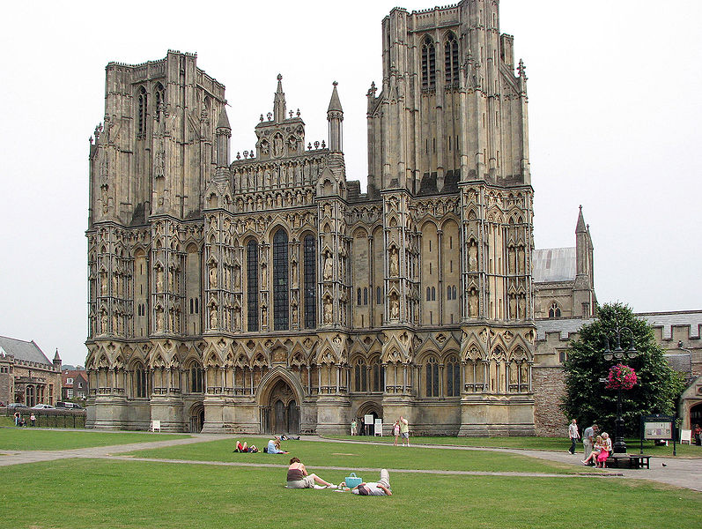
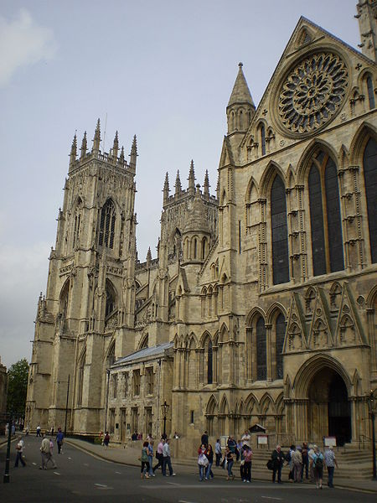
Готика Англії
Сомерсет, Кафедральний собор, Британія.
Сомерсет, Кафедральний собор, Британія.

Slide 5
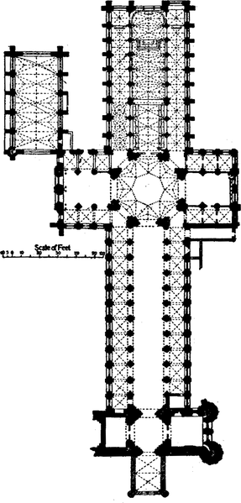
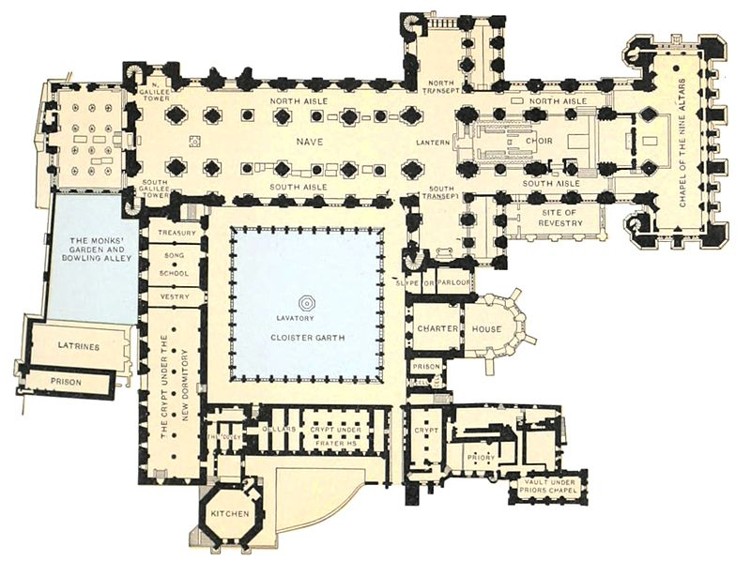
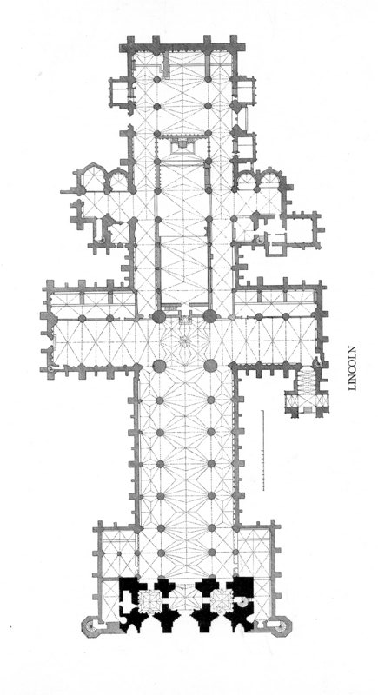
Плани готичних соборів Британії
План собору в місті Дарем.
План собору в Ілі.
План собору в місті Лінкольн, Англія.

Slide 6
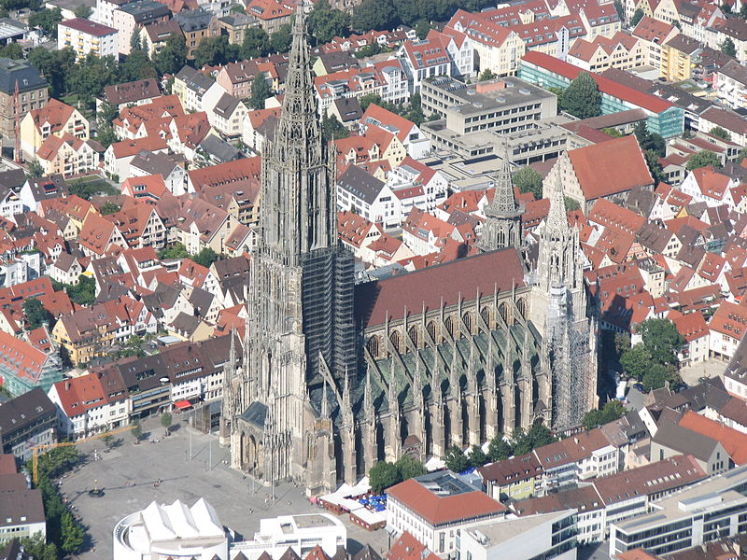
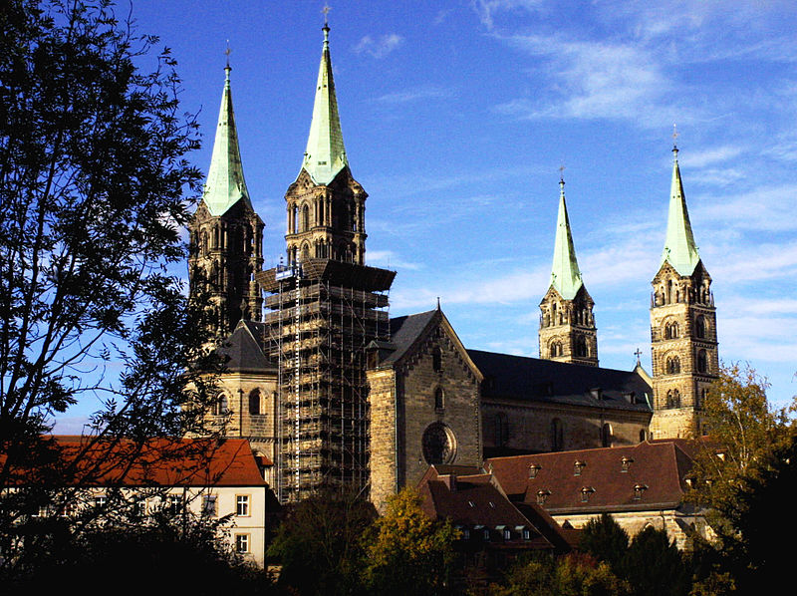
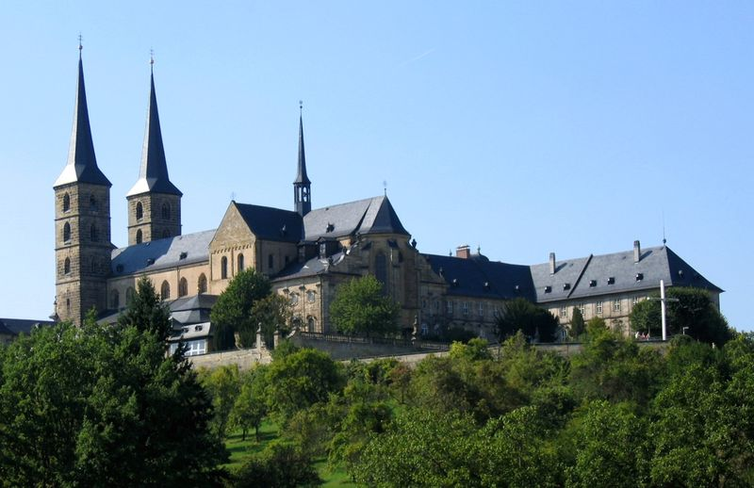
Готика Німеччини
собор Санкт-Петер-унд-Георг, Бамберг, Баварія
Ульмський собор.
Михаельскірхе, Бамберг

Slide 7
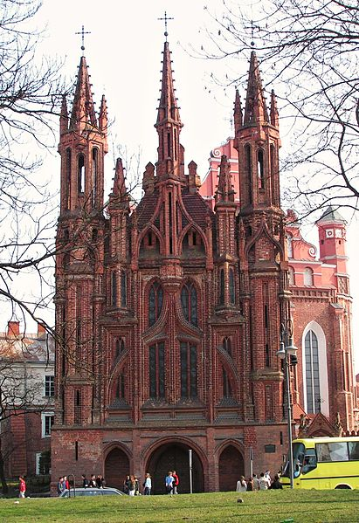
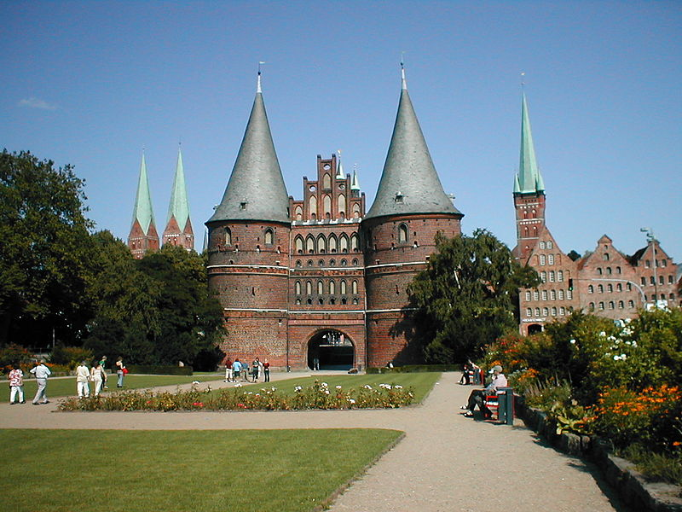
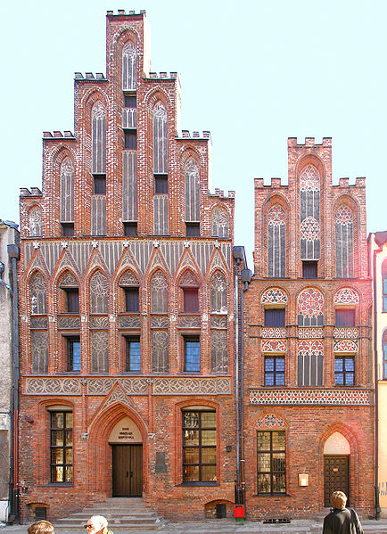
Цегляна готика Німеччини і Польщі
Голштинська брама, м. Любек, Німеччина.
м. Торунь, цегляна готика Польщі.
Костел Св. Анни, Вільнюс

Slide 8
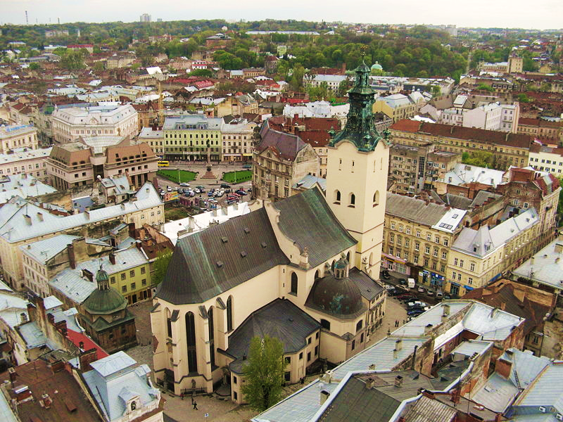
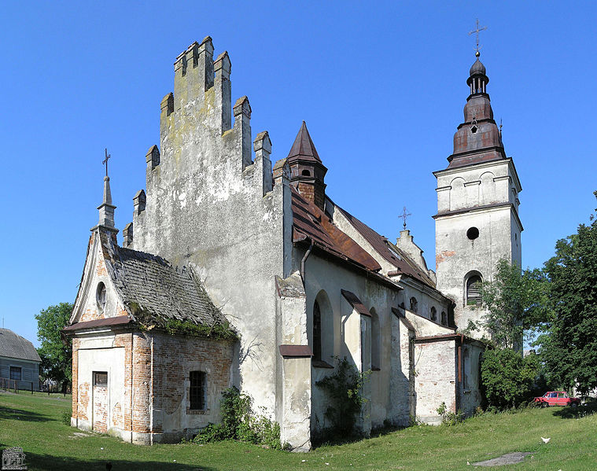
Готика в Україні (в складі Польщі)
Латинський катедральний костел, м. Львів
Миколаївський костел у Вижнянах (1400—1651)

Slide 9
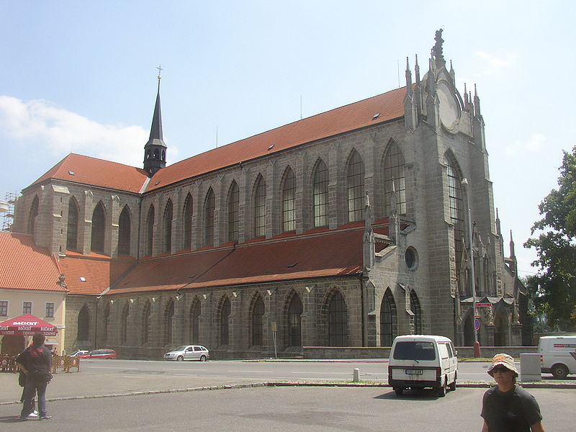
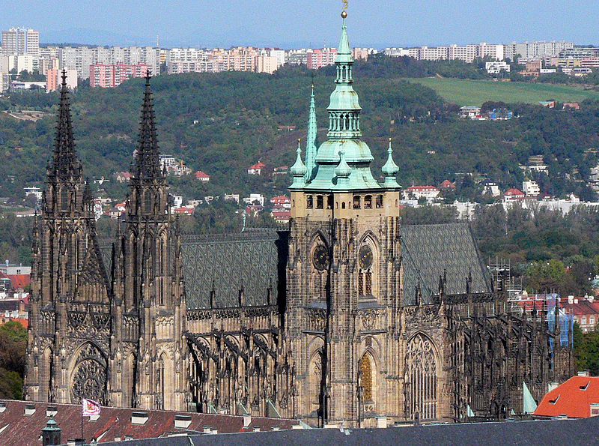
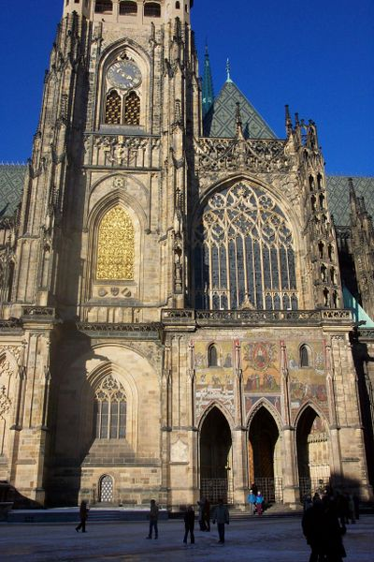
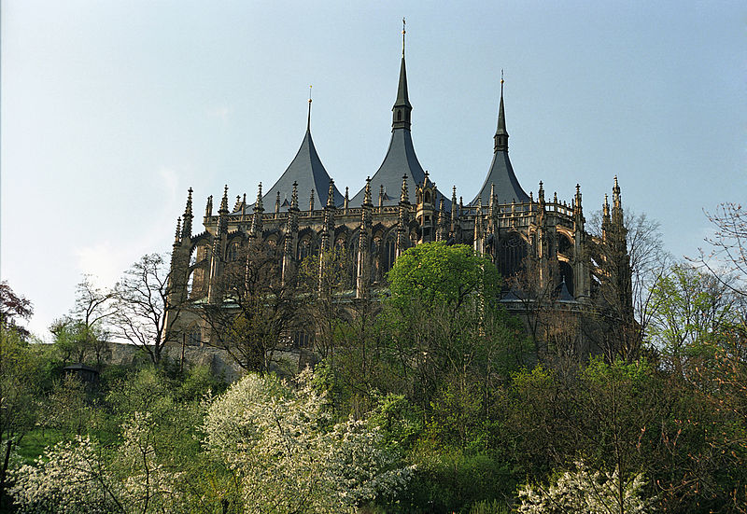
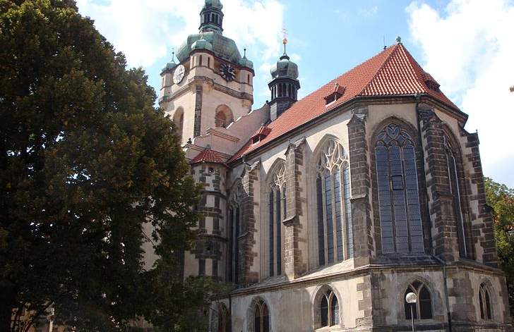
Готика в Чехії
Собор святого Віта, Прага.
Собор Богоматері, Кутна Гора
Південний фасад собору Св. Віта
собор Св. Барбори, Кутна Гора
Костел Св. Петра і Павла, Мелник

Slide 10
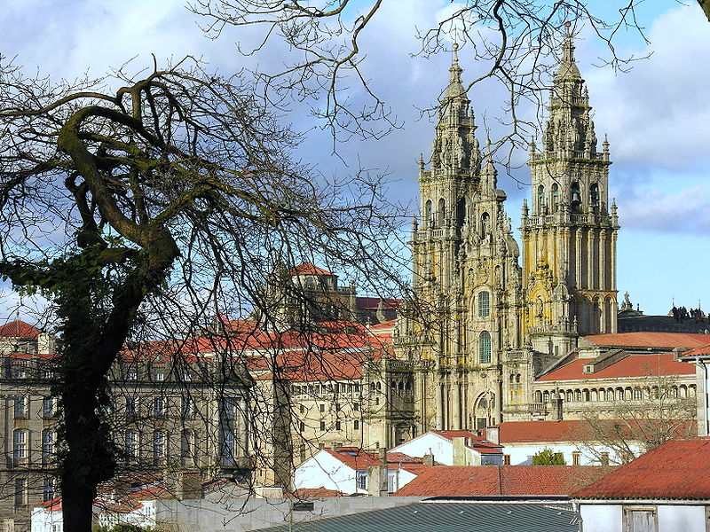
Іспанська готика
Кафедральний собор, Сантьяґо-де-Компостела

Slide 11
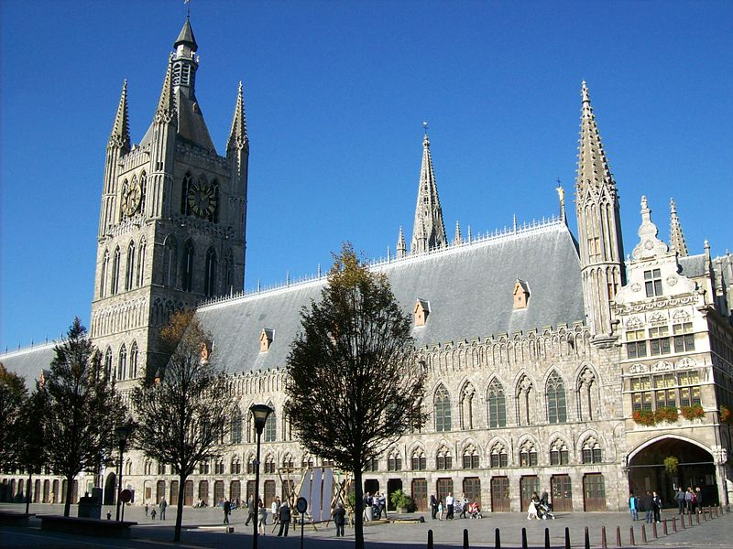
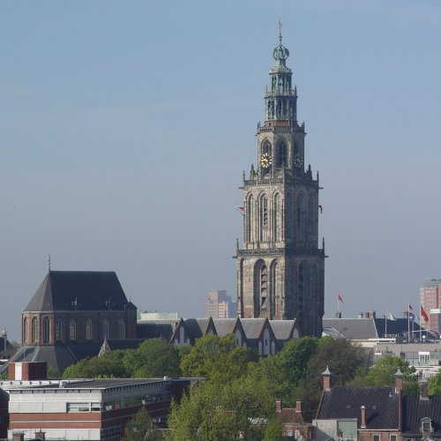
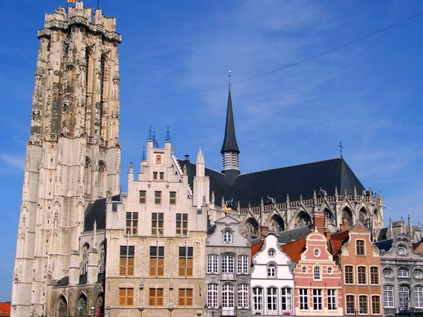
Готика в Нідерландах
Палата сукновалів в місті Іпр
Вежа Св. Мартина, м. Гронінген.
Катедральний собор, м. Мехелен

Slide 12
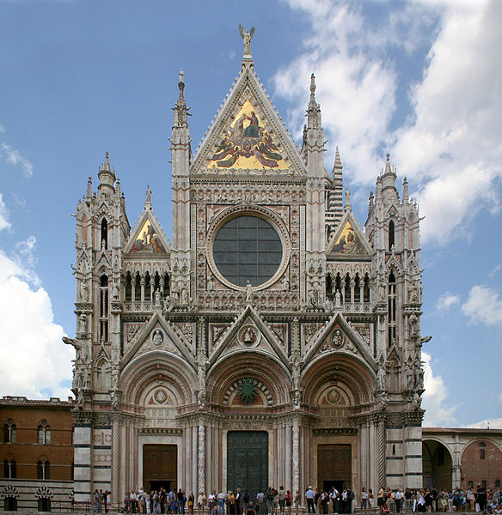
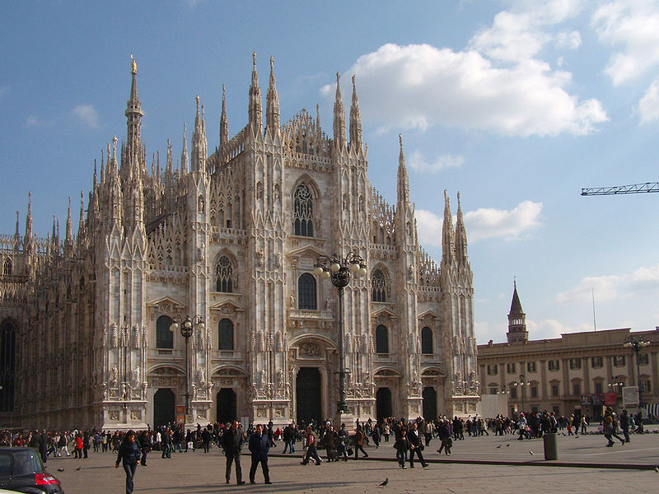
Готика в Італії
Сієнский собор. Західний фасад.
Міланський собор

